Slide 1
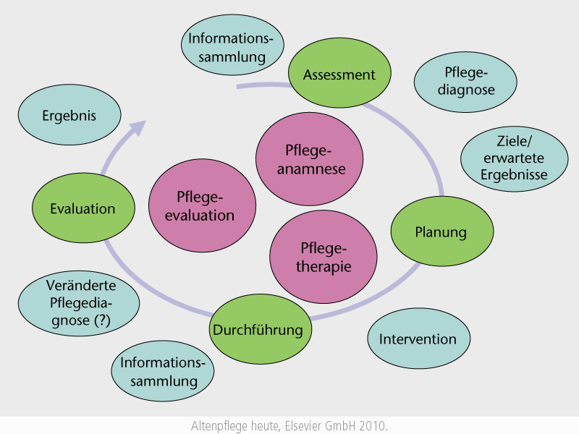
Geplante Pflege
LF 1 d.

Slide 2

Endlich Urlaub!
Sie möchten verreisen!
Aber wohin?
Und wie?
Mit wem?
Wie halten Sie ihre Urlaubseindrücke fest?
... Fragen über Fragen!
Arbeitsauftrag:
Stellen Sie sich mind. 6 Fragen zu Ihrer Urlaubsplanung und schreiben diese auf dem ausgeteilten Arbeitsblatt auf.
Bedenken Sie bitte nicht nur die Vorbereitung, sondern auch das eigentliche Verreisen und die „Nachbereitung“!
Viel Spaß!

Slide 3
Wie war Ihr Urlaub?
Wo waren Sie?
  Inland: Nord-Süddeutschland, Ausland: Europa, Asien, Afrika,…
  Krisenregion?
Benötige ich Impfungen? Ein Visum? Reisepass? Personalausweis? Reiseversicherung?
Wie sind Sie gereist?
  Bus, PKW, Flugzeug, Schiff..
Wen haben sie mitgenommen?
  Ehepartner/Lebenspartner/Freundin/Freund/…
Vor Ort
  Fotos gemacht? Dias? Videoaufnahmen?
Wieder daheim!
  Ein Fotobuch? Ein Bilderabend? Ein digitaler Bilderrahmen?
  Fahre ich noch mal hin? Empfehle ich den Urlaubsort/das Hotel?

Slide 4

Haben Sie Ihren Urlaub „geplant“?

Slide 5
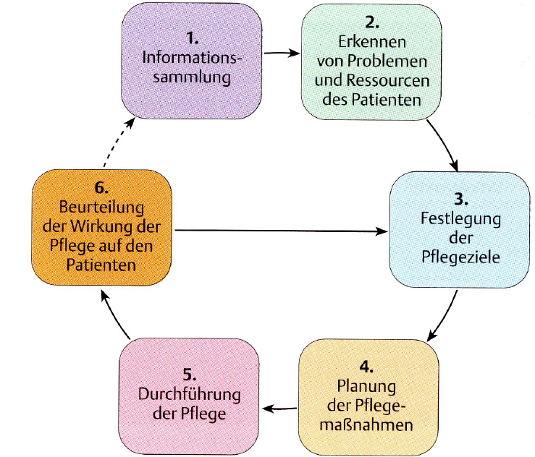

Slide 6

Entwicklung des Pflegeprozesses
1955 nursing process USA
1959 Pflegeprozessmodell in 3 Schritten
1973 Modell in vier Phasen
1974 von WHO übernommen (ohne D)
1975 Pflegeprozess in fünf Schritten
1976: Erstmals in Deutschland als „Problemerkennen- Problemlösen- Methode“
80er/90er In Deutschland entwickeln Verena Fiechter und Martha Meier den Pflegeprozess in 6 Schritten

Slide 7
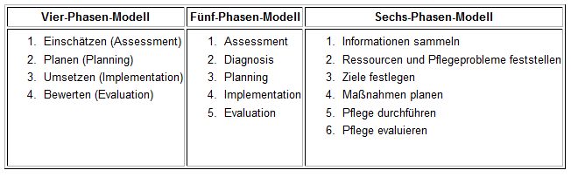
Entwicklung
Notes:
1973 Pflegediagnosen zwischen die Einschatzung des Pflegebedarfs und die Planung der Pflege geschoben (ANA, American Nursing Association).

Slide 8
Definition
„Der Krankenpflegeprozess besteht aus einer Reihe von logischen, voneinander abhängigen Überlegungs-, Entscheidungs- und Handlungsschritten, die auf eine Problemlösung, also auf ein Ziel hin, ausgerichtet sind und im Sinne eines Regelkreises einen Rückkoppelungseffekt (Feedback) in Form von Beurteilung und Neuanpassung enthalten.“ (Fiechter&Meier, 1981, S. 30)

Slide 9
Gesetzliche Grundlage
Berufsgesetze der Pflege (Kranken-, Altenpflegegesetz)
  „sach-und fachkundige, umfassende, geplante Pflege des Patienten“ KPflG
SGB V und XI
Qualitätsprüfungsrichtlinien (QPR)

Slide 10
„Es besteht in der Pflege international weitgehende Übereinstimmung darüber, dass professionelle Pflege nach dem Pflegeprozess gestaltet werden soll“
Abderhalden, 2011, p.347

Slide 11
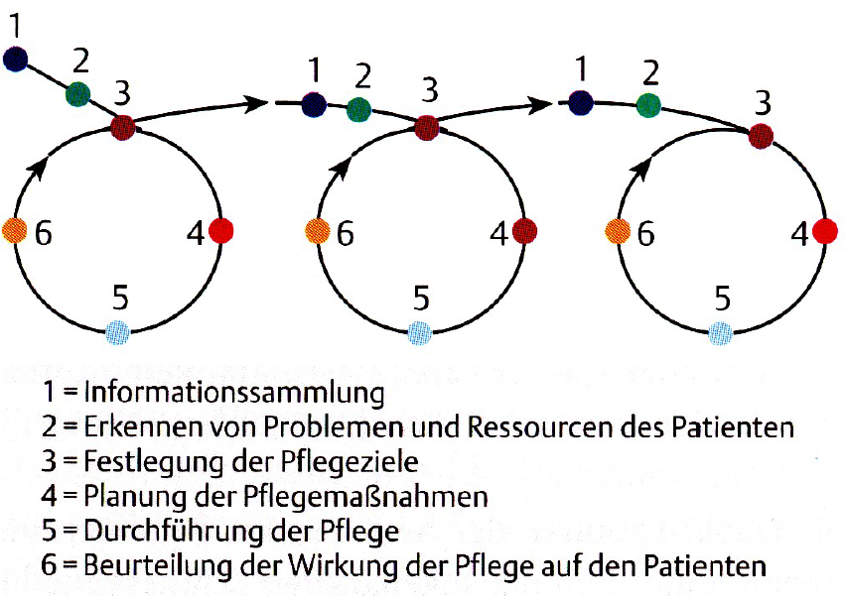

Slide 12
Informationssammlung
Um Patienten und Bewohner bestmöglich versorgen zu können, müssen Sie über Informationen verfügen
Der erste Schritt im Pflegeprozess ist daher eine Sammlung von Informationen
Um an diese Informationen zu gelangen, wird eine Anamnese erhoben

